Slide 1
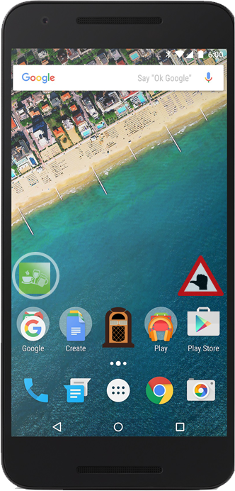
Aplikacija Pointer služi za pokazivanje u društvu što želimo reći bez govora, npr. u prostorijama gdje se ne smije pričati ili gdje je jako bučno...

Slide 2
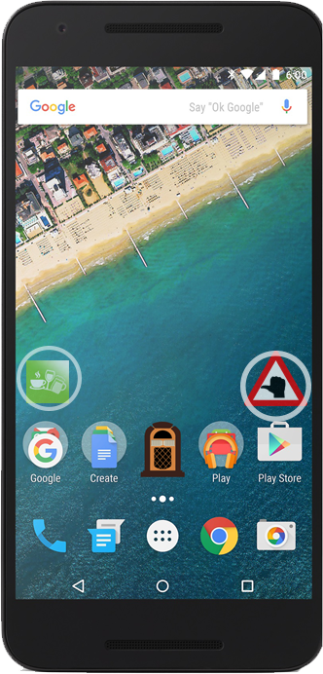

Slide 3
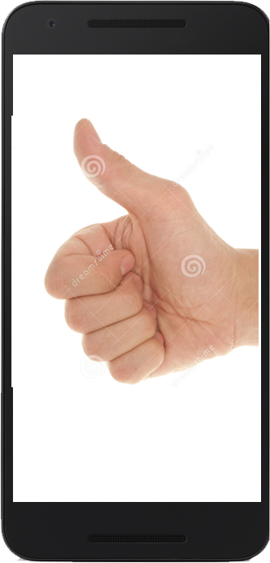

Slide 4
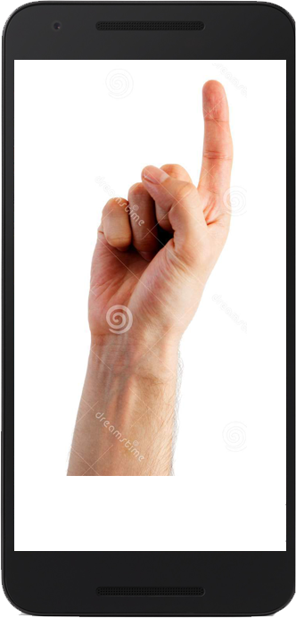
„Pogledaj gore „ Dajemo frendu do znanja da pogleda gore bez da mu kažemo pa čak ni gestom kako nas osoba u koju pokazujemo ne primjeti...

Slide 5
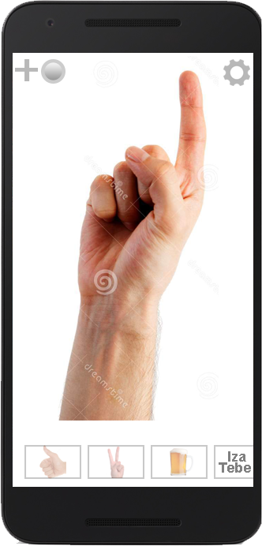

Slide 6
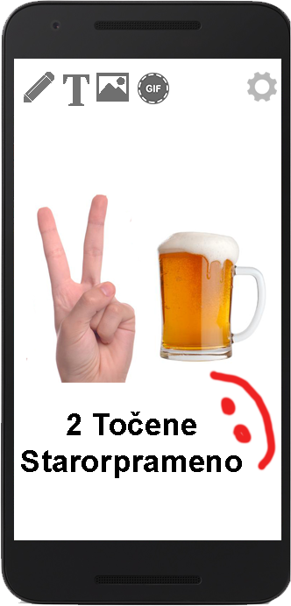
Postoje opcije , kao crtanje , pisanje teksta, slika i gifova da dočaramo puninu ideje koju smo zamislili ... Ovom skicom pokazujemo konobaru iz daleka da nam donese dvije točene a da se ne deremo...

Slide 7
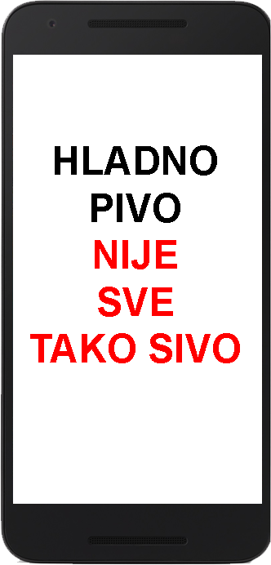
Pokazujemo DJ-u koju bismo pjesmu naručili...

Slide 8
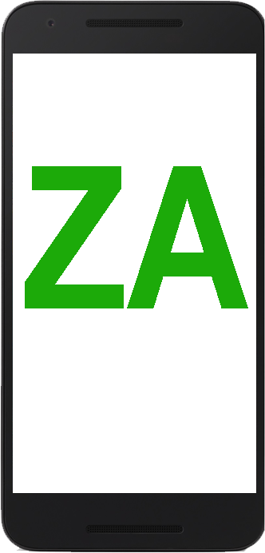
Ako želimo glasati za nekoga u
društvu za predsjednika ili vođu, a ima nas prilično puno...

Slide 9
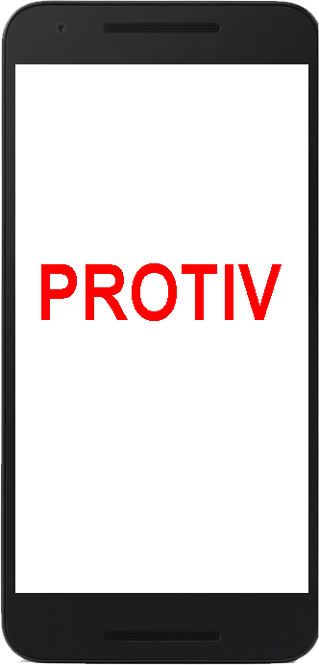

Slide 10
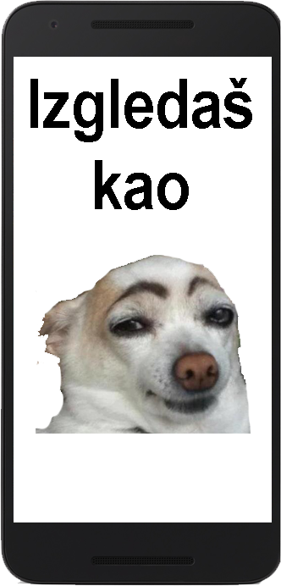
Ako želimo zezati kolegu za vrijeme predavanja xD ...

